Slide 1

Автоматизация. Скрипты + Инструменты К50
Владимир Ковтун, K50
02 / 07 / 2016

Slide 2
Содержание
Интструменты автоматизации в AdWords
Правила
Скрипты
Полезные ресурсы
Обзор продуктов К50
Генератор
Статистика
Правила
Стратегии (оптимизатор)
Трекер

Slide 3
Автоматизация с помощью инструментов AdWords
Notes:
Спросить – как вы думаете, че да как там? Какие есть цели?

Slide 4
Основные проблемы
Много рутинных задач, которые следует выполнять
Есть ряд трудозатратных задач, которые быстрее сделает машина и снизит шансы на ошибку

Slide 5
Что предлагает AdWords
Автоматизированные правила
Скрипты
API (application product interface)

Slide 6
Автоматизированные правила
Выполняют определённое действие при заданных условиях
Могут выполняться не чаще раза в сутки
Работают с основными сущностями аккаунта (кампании, группы, объявления, ключевые слова)

Slide 7
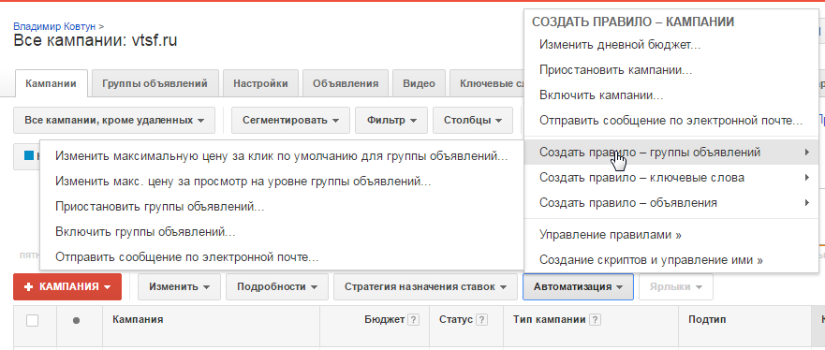
Создание правил

Slide 8
Примеры правил
Назначение ставок на основе KPI и показателей конкуренции
Остановка неэффективных ключевиков
Увеличение дневного бюджета для хороших кампаний
Отправка автоматических отчетов

Slide 9
Скрипты
Позволяют описать сценарий выполнения задачи с помощью javascript
Более гибкие, чем правила
Порог вхождения ниже в сравнении с полноценным API

Slide 10
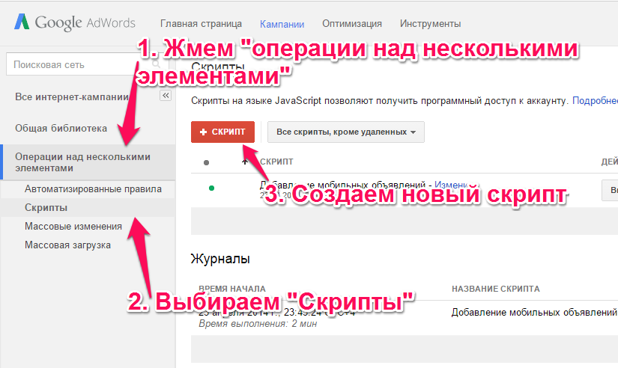
Создаём скрипт

Slide 11
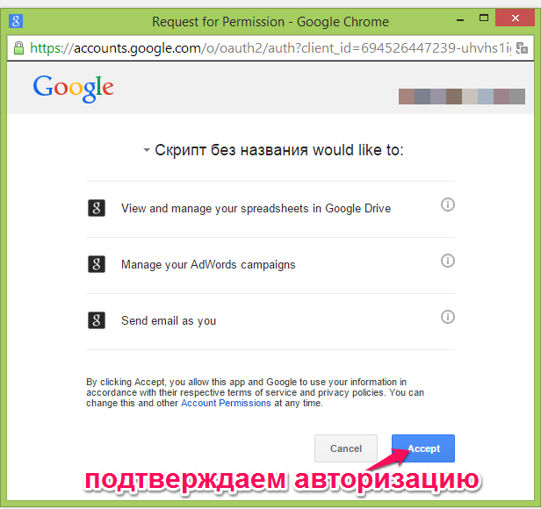
Проходим авторизацию

Slide 12
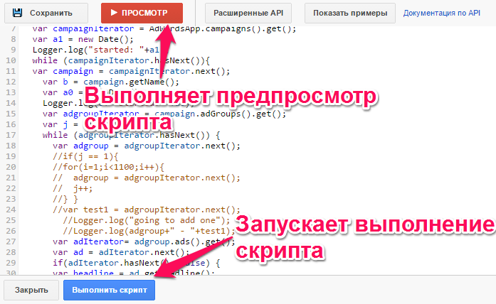
Кодим!

Slide 13
Пример: Мониторим невалидные ссылки
Задача:
Периодически выгружать список объявлений с битыми ссылками
Скрипт:
r.k50.ru/unibrains

Slide 14
Другие примеры
Исключение плохих площадок
Автотегирование на основе определённых условий
Обновление кампаний по данным из вашей базы данных
Кросс-минусовка
Придумайте сами ☺

Slide 15
Для самостоятельного написания
Учим javascript
learn.javascript.ru
codecademy.com
Пользуемся документацией
goo.gl/qPU0DX

Slide 16
Готовые скрипты
www.ru.advertisercommunity.com
freeadwordsscripts.com
developers.google.com/adwords/scripts/docs/solutions/
www.ppchero.com/?s=scripts

Slide 17
Обзор продуктов К50
Notes:
Спросить – как вы думаете, че да как там? Какие есть цели?

Slide 18
Продукты К50
Генератор
Автоматически генерирует объявления на основе фида с данными
Статистика
Агрегирует данные из рекламных систем, систем аналитики и CRM
Правила
Выполняет автоматические действия в рекламных аккаунтах на основе заданных условий
Стратегии
Оптимизируют KPI, назначая ставки на основе прогноза конверсии по ключевым словам
Трекер
Отслеживает offline-online взаимодействия пользователей с рекламными и источниками (и не только)

Slide 19
Генератор – Что делает
на вход в систему поступает фид с информацией о товарах, услугах, категориях сайта клиента
пользователь задает в интерфейсе правила по формированию текстов объявлений, ключевых слов, url, параметров кампаний, ставок и тд.
система агрегирует информацию из фида и правила пользователя, создает и загружает кампанию в рекламную систему

Slide 20
Генератор – Кому подходит
500 и более товарных позиций на сайте
Динамические параметры в объявление: цена, количество, дата
Регулярное изменение наличия товара
Масштабирование запросов по маске

Slide 21
Генератор – Начало работы
Фид csv или yml формата https://goo.gl/CzI4TX
Продумать структуру кампаний
Задать шаблоны объявлений, ключевых слов и тд
Проверить результат генерации в предпросмотре
Выгрузить в рекламную систему

Slide 22
Генератор – Особенности
Работа с любым контентом
Гибкий язык функций формирования шаблонов
Поддержка морфологии и числительных, списки синонимов
Ограничение частотности
Редактирование семантики и текстов
Быстрое размножение кампаний по признаку

Slide 23
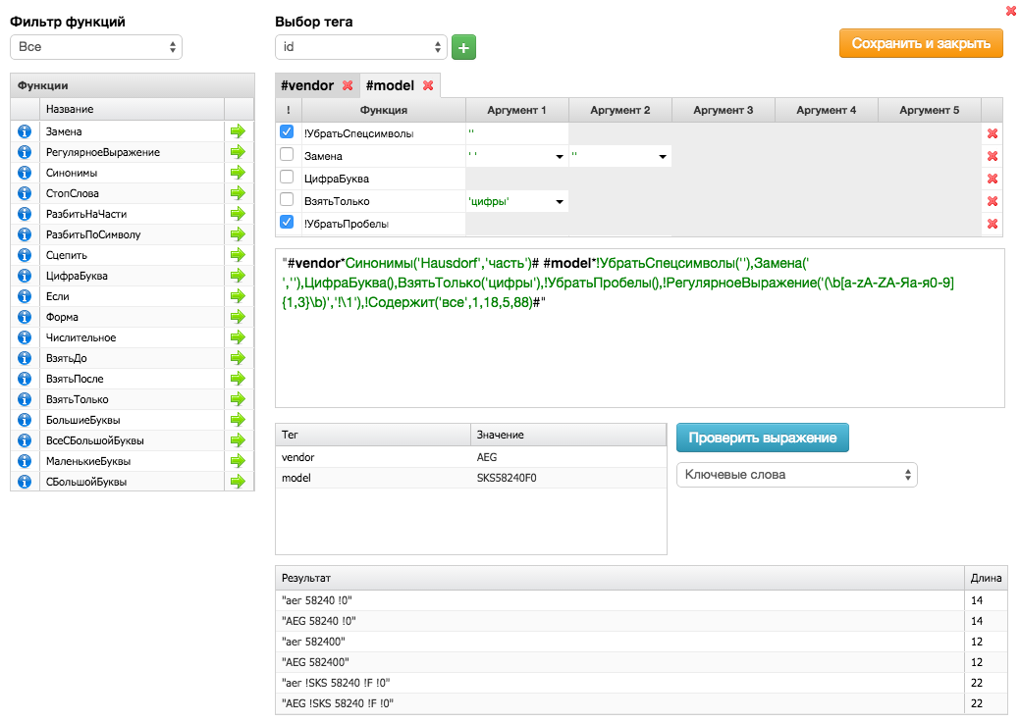
Генератор – Интерфейс

Slide 24
Статистика – Что делает
Сводная таблица данных из:
рекламных систем:
Яндекс.Директ и Google Adwords
систем аналитики: Яндекс.Метрика и Google Analytics
CRM клиента
систем колл-трекинга: CallTouch, Comagic, Call Tracking, K50:Трекер
Анализ данных в разрезе по любой сущности
Экономит время на подготовительные работы по сведению отчета

Slide 25
Статистика – Кому подходит
Всем рекламодателям Директ и Adwords
Полезны владельцу для отслеживания эффективности рекламы
Руководителю для проверки выполнения KPI
Специалисту для детализированного анализа рекламы

Slide 26
Статистика – Начало работы
Подключаем рекламные и аналитические системы
Корректно метим ссылки https://goo.gl/Cyz5F0
Пользуемся

Slide 27
Статистика – Особенности
агрегированные отчеты по любой метрики рекламных систем, системы аналитики, crm, колл-трекинга
гибкие фильтры по любому количеству метрик
создание любых кастомных метрик по формуле
возможность остановки и запуска кампаний, объявлений, ключевых фраз
корректировка ставок по формулам на основе любой метрики
Сравнение по периодам

Slide 28
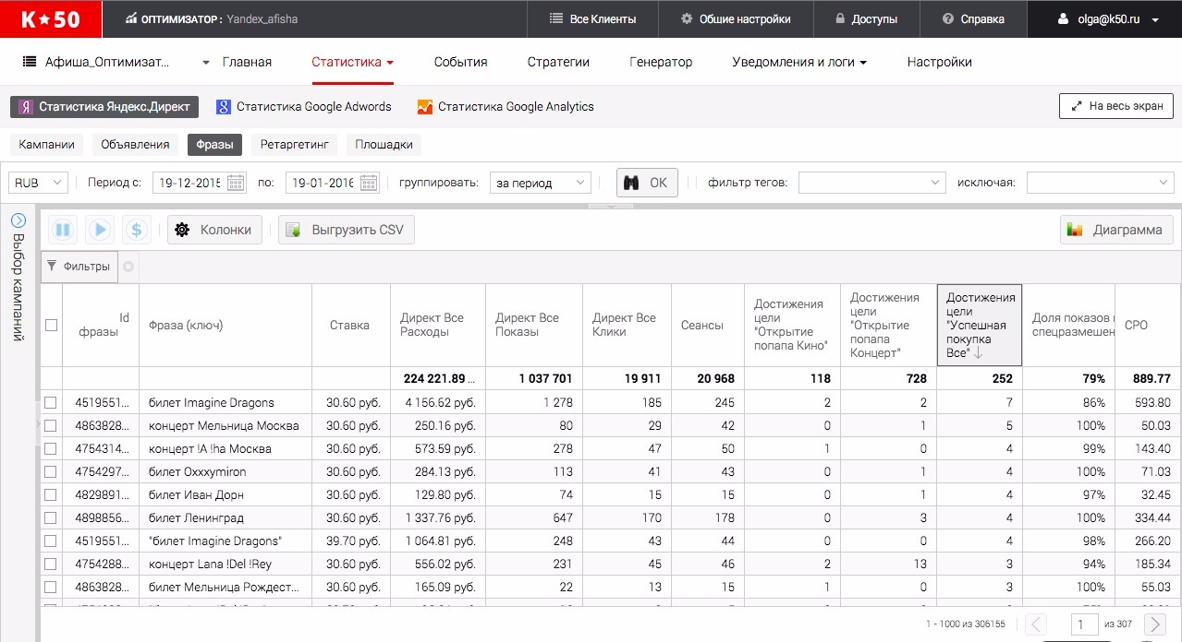
Статистика – Интерфейс

Slide 29
Правила – Что делают
сервис с заданной периодичностью проверяет рекламные материалы на срабатывание заданных условий (качественных, веб-аналитических) и применяет выбранные действия.
условия и действия задаются для любой сущности: аккаунт, кампания, объявление, фраза
для условий и действий могут использоваться любые метрики за выбранный период, например: клики за 7 дней, транзакции за 30 дней, звонки за 90 дней
возможно задание условий и действий по формуле
условия могут проверять состояние сайта: код ответа сервера, контента страницы
в качестве действия можно выбрать: остановку/запуск любой сущности, выставление ставки по заданной формуле, отправку отчета на почту
возможно интеграция с внешним фидом для сравнения цен с конкурентами, актуализации наличия.

Slide 30
Правила – Кому подходят
Рекламодателю с установленными KPI
Рекламодателю требующему отчетность
Руководителю для отслеживания эффективности
Для аккаунтов с автоматической генерацией

Slide 31
Правила – Начало работы
Продумайте логику изменений и периодичность применения
Установите KPI
Настройте событие и правила

Slide 32
Правила – Примеры
отключение неэффективных фраз, неактуальных объявлений и тд, примеры:
остановить все ключевые слова с показателем отказов больше 70% и без транзакций;
корректировка ставок, примеры:
повысить ставки на ключевые слова с долей в спецразмещении меньше 90% и CPO меньше 500 руб.;
рассылка отчетов и уведомлений, примеры:
выслать на почту список кампаний, расход по которым за вчера превысил среднемесячный дневной расход на 30%;

Slide 33
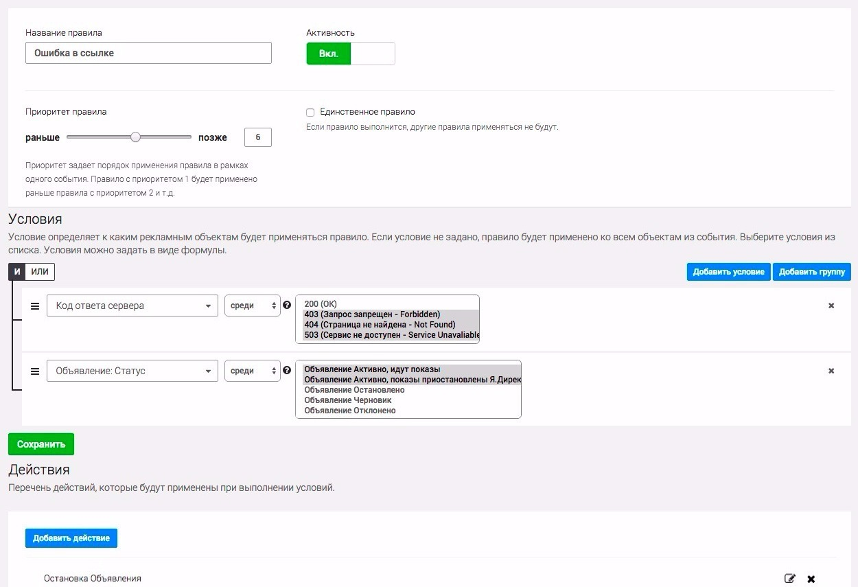
Правила – Интерфейс

Slide 34
Стратегии – Что делают
задается формула доходности от kpi клиента
строится дерево уровней агрегации данных
при недостатке собственных данных фразы осуществляется прогноз доходности и конверсии по уровням
вычисляется и устанавливается максимальная эффективная ставка для каждого ключевого слова

Slide 35
Стратегии – Кому подходят
Клиентам с бюджетами на рекламу 500 тыс. в месяц и более
Клиентам с значительным числом выполнений целевых действий: 40 и более
Клиентам с установленными KPI

Slide 36
Стратегии – Особенности
вычисление и актуализация максимальной эффективной ставки в зависимости от задач клиента.
прогноз конверсии по ключевым словам любой частотности.
гибкая формула доходности, позволяет работать с любыми kpi: CPO, ROI, ROAS, ДРР и тд.
на основе данных из любого источника: систем аналитики, crm, систем колл-трекинга

Slide 37
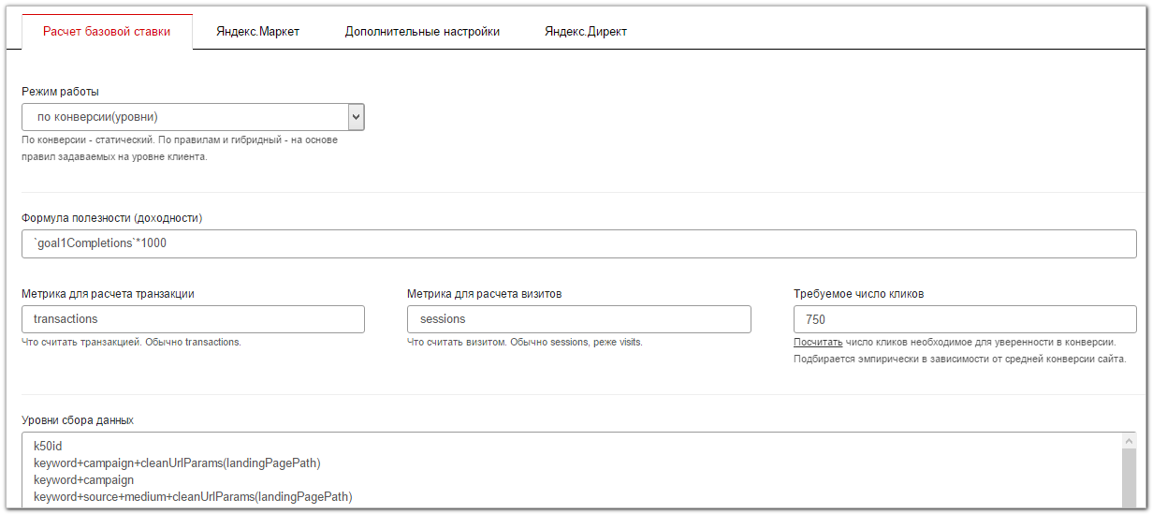
Стратегии – Интерфейс

Slide 38
Трекер – Что делает
Отслеживает информацию об источниках звонков (коллтрекинг)
Сопоставляет звонки с заказами (при интеграции с CRM)
Экспортирует данные в другие системы (К50 оптимизатор, Analytics, AdWords, и всё остальное через API)

Slide 39
Трекер – Кому подходит
Доля online заказов меньше 80%
Дорогие товары (элитная бытовая техника, Hi-Fi акустичекие системы)
Сложные/непонятные товары (плиткорезы, товары из магазина на диване)
Различные услуги (доставка еды, сертификация товаров, похороны животных)

Slide 40
Трекер – Особенности
Статический, динамический коллтрекинг + собственный вид ротации
Быстрая настройка-подключение
Запись-прослушивание звонков
Гибкий конструктор отчетов
Охват - 60 городов по РФ + 30 стран
Можно работать по своей модели атрибуции
Импорт заказов из CRM в систему
Гибкая отправка данных в GA
Доступность для небольших клиентов (и для очень больших)

Slide 41
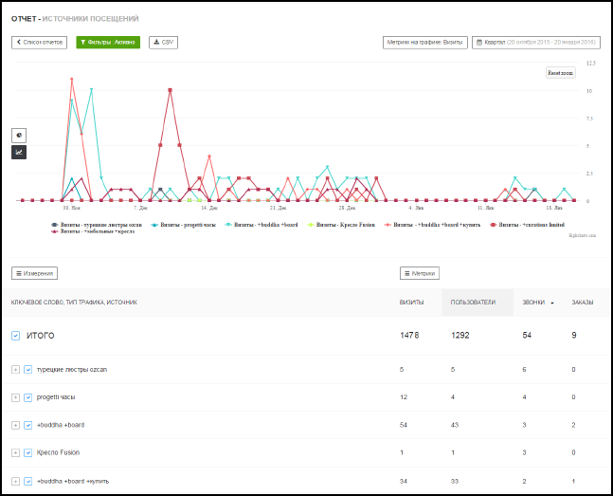
Трекер – Интерфейс

Slide 42

Владимир Ковтун, менеджер по продукту K50 vladimir.kovtun@k50.ru +7 925 481 96 35 facebook.com/wkovtun

